Slide 1
Az EIB tájékoztatása az Innovációs Központ 2021-es évi TTO tevékenységéről
Dr. Szigeti Gyula Péter

Slide 2
2021. évben elért eredmények – TTO
Kutatói
megkeresés
50+
23 szabadalom
6 használati mintaoltalom
30
Iparjogvédelmi
bejelentés
1 formatervezési mintaoltalom
Folyamatban lévő projekt
50+
15+ PCT, 5+ EU
10+ Közvetlen eljárás egyéb országokban
20+ Magyar bejelentés
5 szabadalom
6
Találmány bejelentés előtt
1 szóvédjegy
One pager
15
50+ Kapcsolatfelvétel ipari partnerekkel
20+ IP együttműködő partner

Slide 3
2021. évben elért eredmények – TTO

Slide 4
2021. évben elért eredmények – TTO

Slide 5
2021. évben elért eredmények – TTO

Slide 6
2021. évben elért eredmények – TTO
IPARJOG pályázatok
SE által beadott
Park/Comp23 | Magyar
Park/Comp23 | PCT
COVID Mikrobiom | Magyar
Beadás előtt SE által
COVID Bőrteszt | PCT
Farnezyl transzferáz | Magyar
TP53 mutáció | Magyar
Leukocyta IC | Magyar
Szájpad 2 | Magyar
Nanopitted | Magyar
Könyökprotézis | Magyar
Vállprotézis | Magyar
Beadás előtt egyéb LEAD partner által
DPP 4 - Ramgen Zrt. | Magyar
Új Impiridon származékok - ELTE | PCT
IVF - PTE | Hatályosítás 6 országban
Nyertes pályázat
Új Impiridon származékok - ELTE | Magyar

Slide 7
2021. évben elért eredmények – TTO

Slide 8
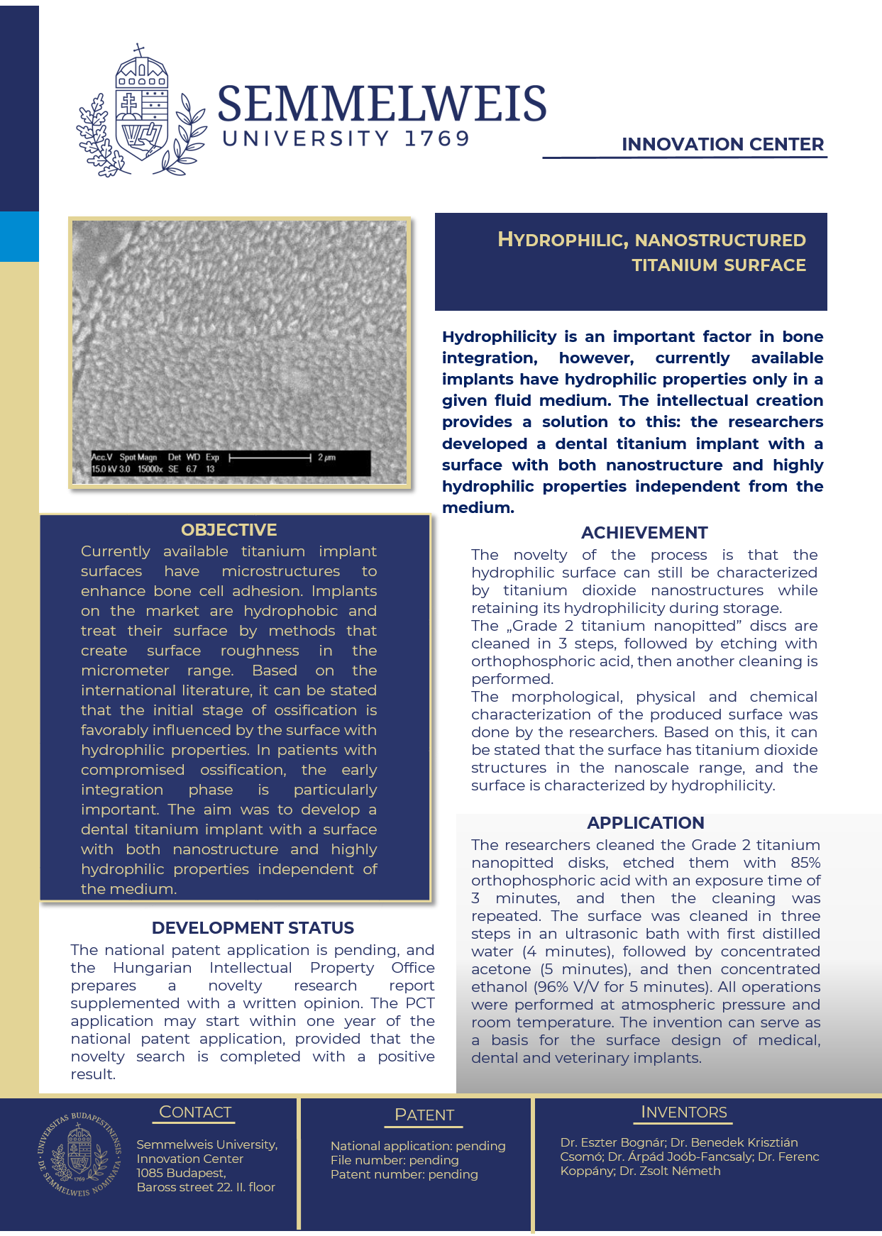
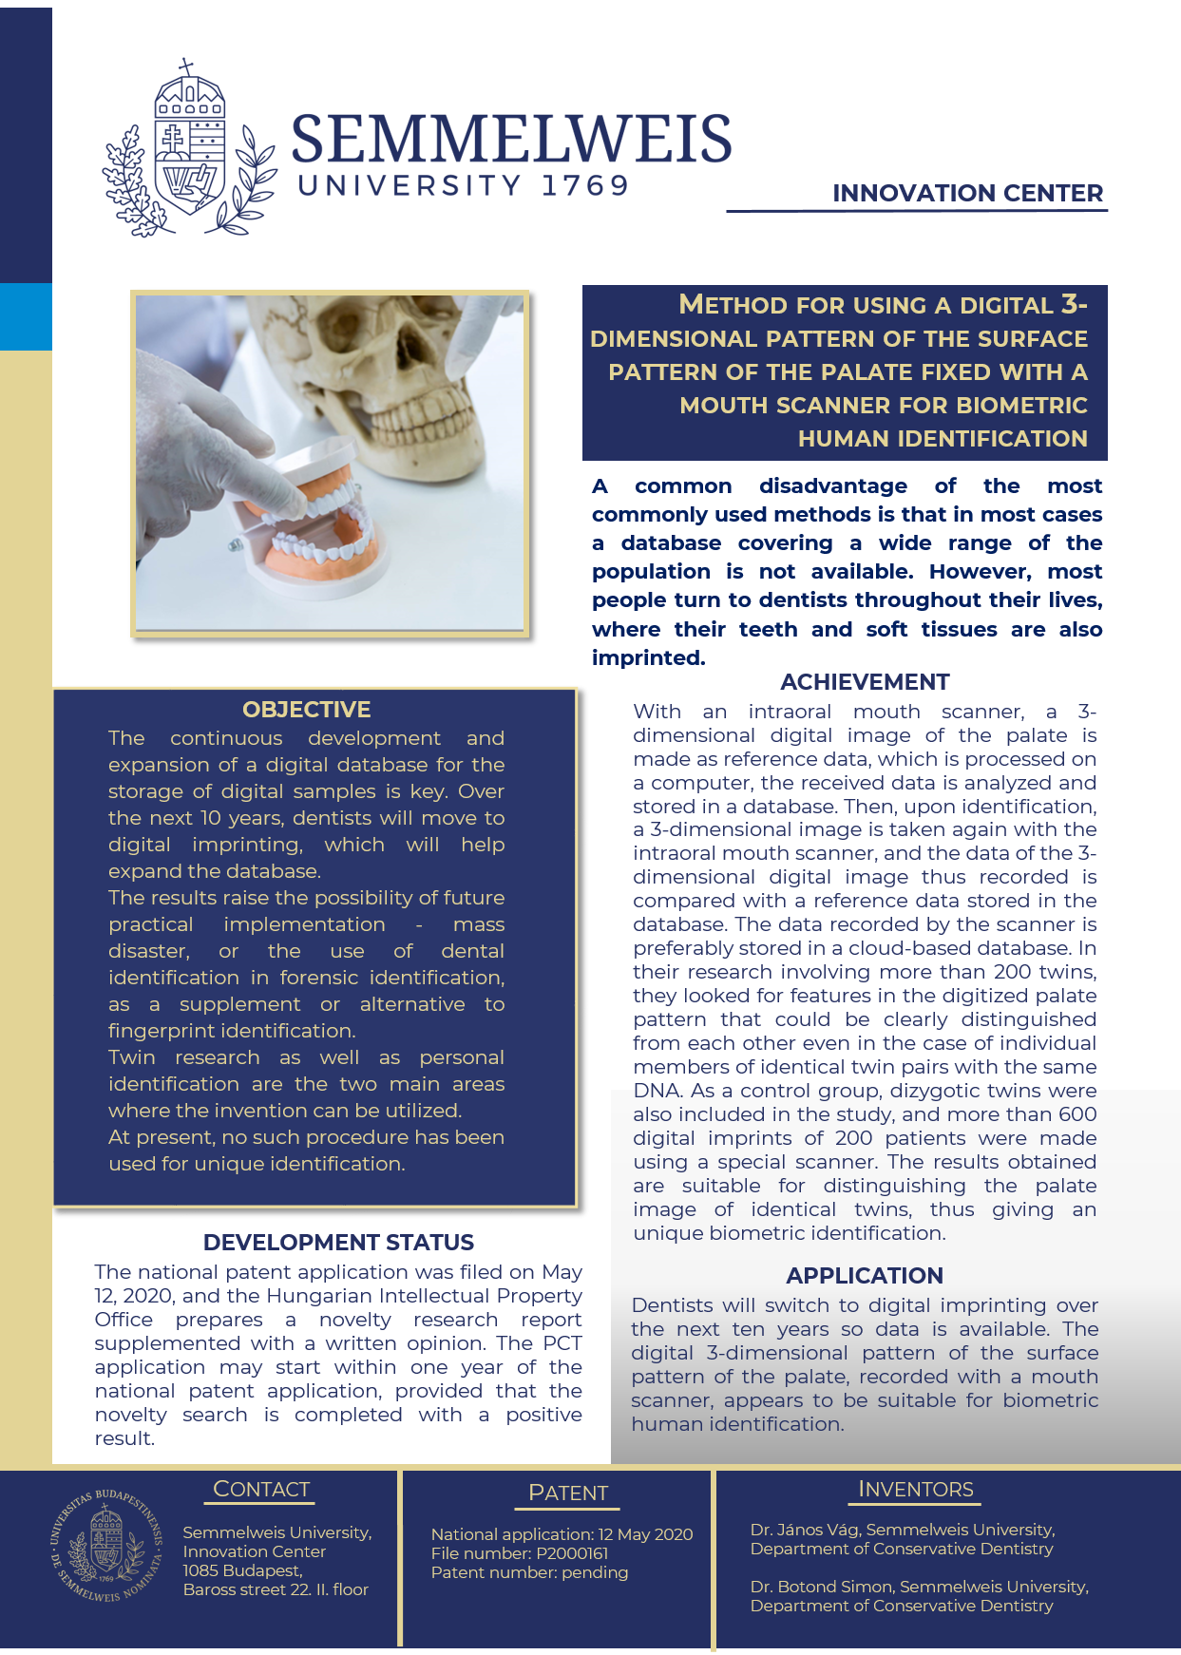
2021. évben elért eredmények – TTO

Slide 9
Köszönöm a figyelmet!

